Slide 1
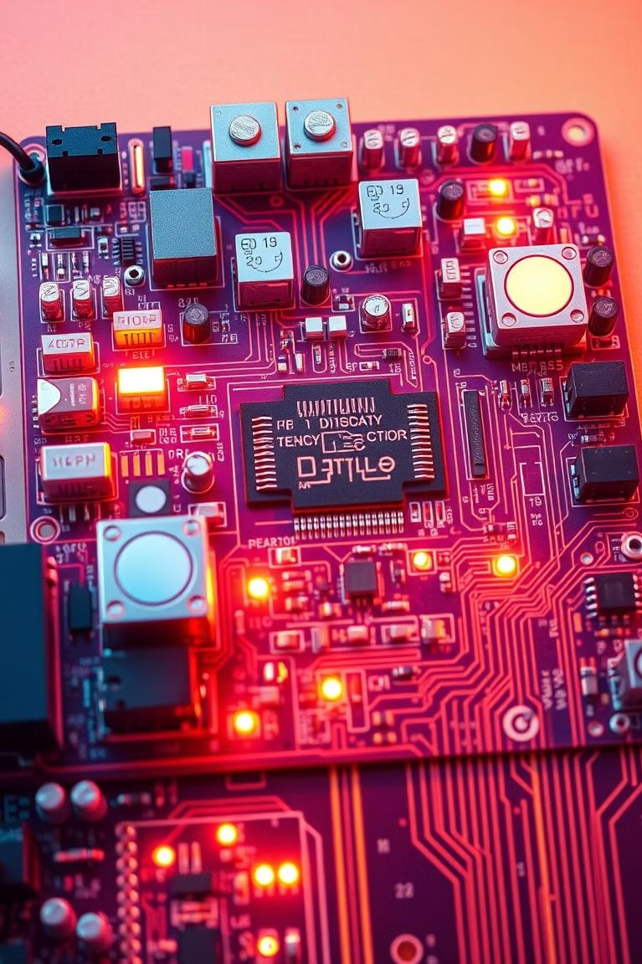

Conceptos básicos de electrónica
digital
Bienvenido a este viaje por los fundamentos de la electrónica digital. Exploraremos los principios básicos de los semiconductores, circuitos lógicos y el funcionamiento de dispositivos electrónicos como microcontroladores y sistemas embebidos.

Slide 2
Introducción a los semiconductores y circuitos lógicos
1
Semiconductores
Aprenderemos las propiedades de los materiales semiconductores y cómo se utilizan para crear dispositivos electrónicos.
2
Circuitos Lógicos
Exploraremos el mundo de las puertas lógicas y cómo se pueden combinar para crear sistemas digitales complejos.
3
Diseño de Circuitos
Introduciremos los principios del diseño de circuitos combinacionales y secuenciales.

Slide 3
Familiarización con componentes digitales
Resistores
Los resistores son componentes fundamentales que se utilizan para controlar y limitar el flujo de corriente eléctrica.
Capacitores
Los capacitores almacenan y liberan energía eléctrica, desempeñando un papel clave en los circuitos digitales.
Diodos y Transistores
Estos dispositivos semiconductores son la base de la lógica digital y la electrónica de conmutación.

Slide 4

Funcionamiento de puertas lógicas y álgebra booleana
1
Puertas Lógicas
Aprenderemos los principios de operación de las puertas lógicas básicas como AND, OR y NOT.
2
Álgebra Booleana
Estudiaremos cómo el algebra booleana se utiliza para describir y simplificar la lógica digital.
3
Circuitos Combinacionales
Analizaremos cómo se pueden combinar puertas lógicas para crear circuitos más complejos.

Slide 5
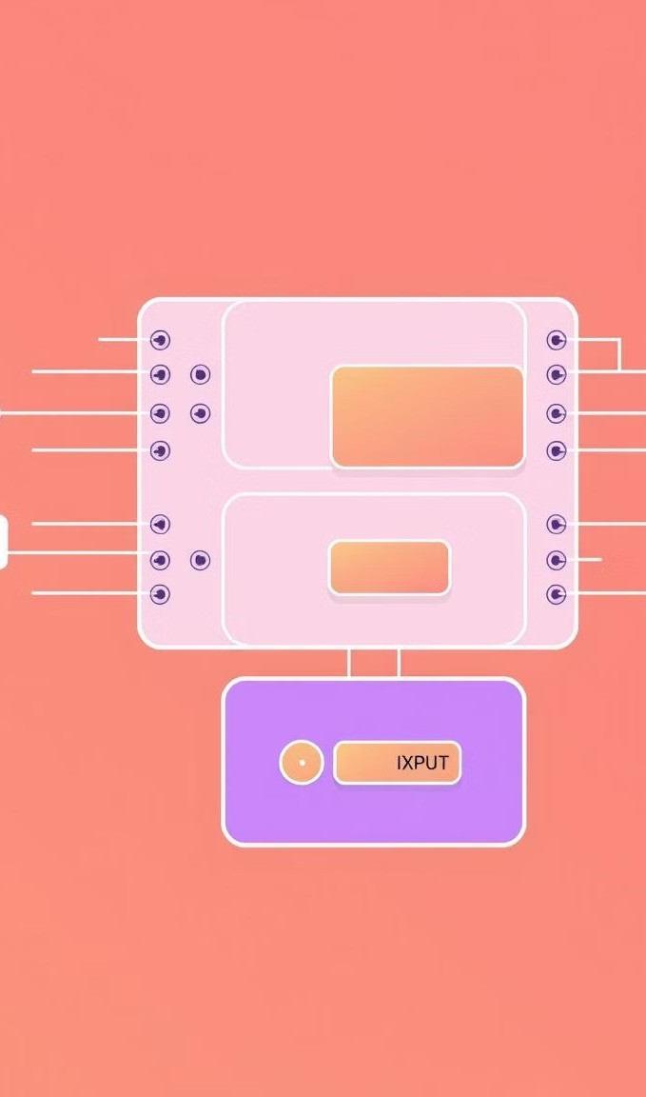
Principios de circuitos
combinacionales y secuenciales
Circuitos Combinacionales
Estudiaremos cómo los circuitos combinacionales procesan señales de entrada para generar resultados de salida.
1
Circuitos Secuenciales
Exploraremos cómo los circuitos secuenciales utilizan memoria para mantener un estado interno y controlar la lógica.
2
Aplicaciones
Veremos ejemplos de cómo se utilizan estos principios en sistemas digitales del mundo real.
3

Slide 6
Aplicaciones de la electrónica digital
Microcontroladores
Exploraremos cómo los microcontroladores integran lógica digital, memoria y periféricos para crear sistemas embebidos.
Sistemas Embebidos
Aprenderemos sobre el diseño y la implementación de sistemas embebidos basados en electrónica digital.
Internet de las Cosas (IoT)
Descubriremos cómo la electrónica digital impulsa el desarrollo de dispositivos IoT conectados.
Innovación
La electrónica digital abre infinitas posibilidades para crear soluciones innovadoras y tecnológicamente avanzadas.

Slide 7


Sensores y actuadores comunes
Sensores de Temperatura
Estos sensores miden y controlan la temperatura en una amplia gama de aplicaciones.
Sensores de Pro imidad
Detectan la presencia y la distancia de objetos, permitiendo el control de interacción.
Actuadores
Los actuadores convierten señales eléctricas en movimiento, controlando diversos dispositivos.

Slide 8

Dispositivos electrónicos y sistemas IoT
Microcontroladores | Plataformas de bajo costo y de fácil programación como Arduino y Raspberry Pi.
Sensores | Diversos sensores que miden temperatura, humedad, movimiento, luz y más.
Conectividad | Módulos de comunicación inalámbrica como WiFi, Bluetooth y redes celulares.
Aplicaciones IoT | Desde sistemas de seguridad hasta control de iluminación y electrodomésticos.

